Slide 1
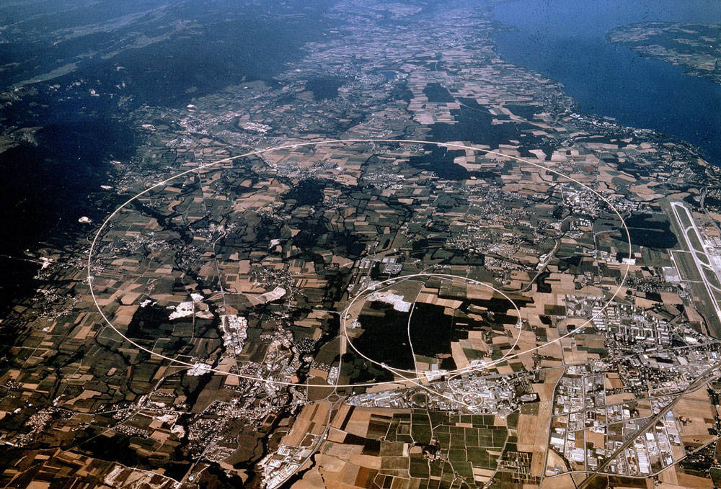
Il piu grande laboratorio di particelle
The LHC: Citius, Altius, Fortius…
James Gillies, Head, communication group, CERN
27 November 2006

Slide 2
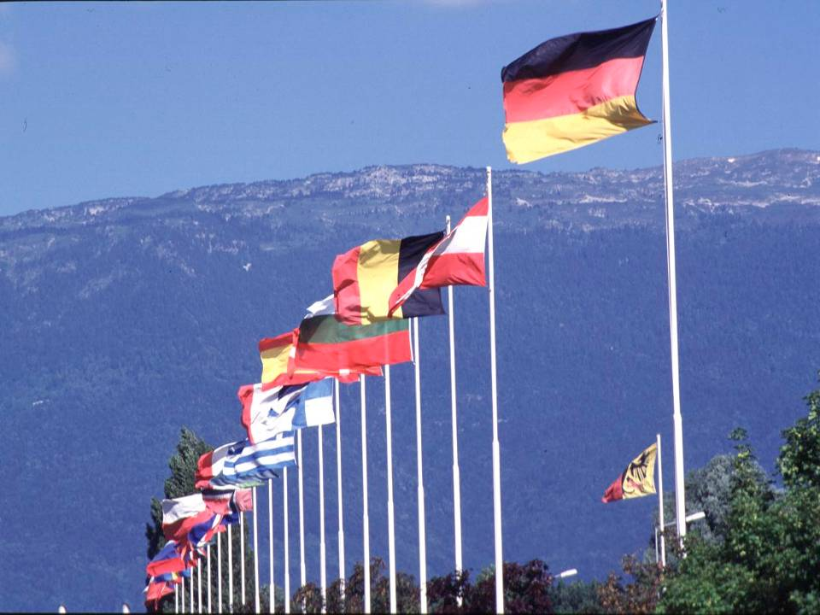
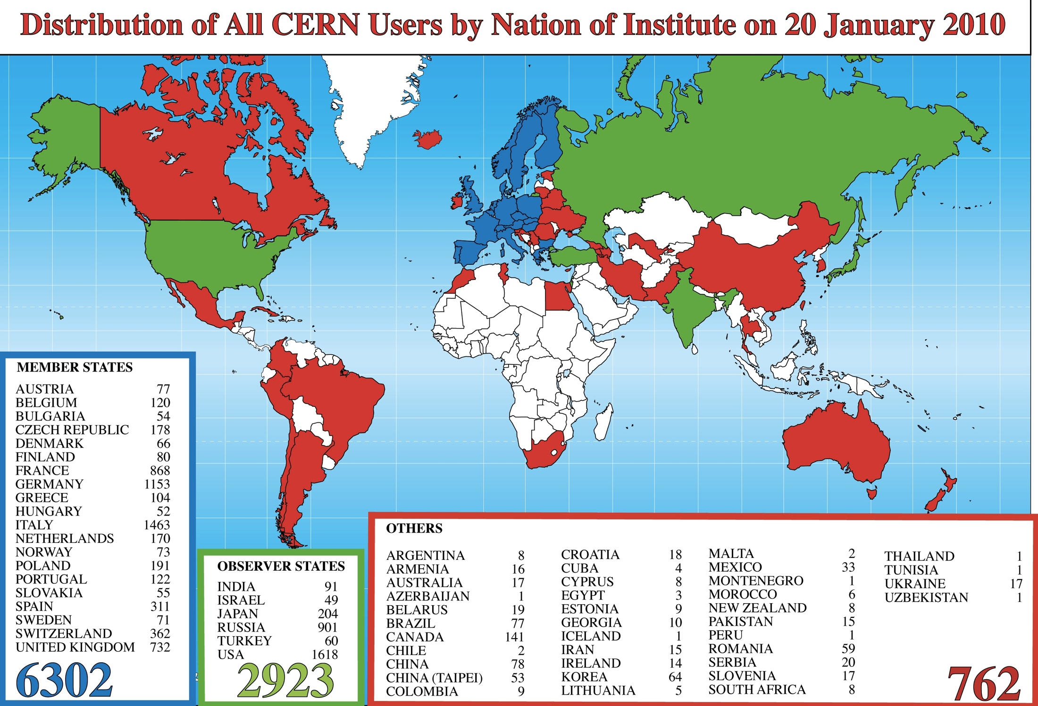

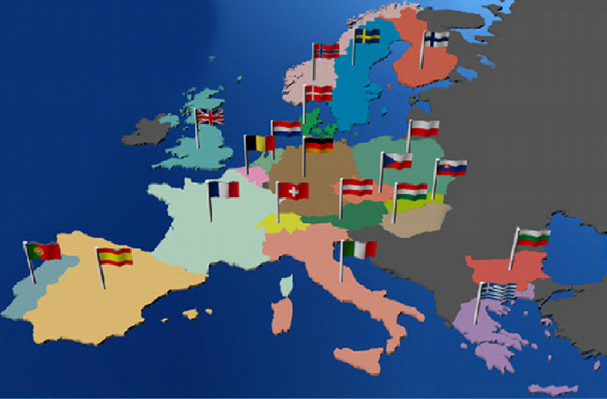
CERN was founded 1954: 12 European States
“Science for Peace”
Today: 20 Member States
~ 2300 staff
~ 1280 other paid personnel
~ 11000 users
Budget (2018) ~1000 MCHF
Member States: Austria, Belgium, Bulgaria, the Czech Republic, Denmark, Finland, France, Germany, Greece, Hungary, Italy, the Netherlands, Norway, Poland, Portugal, Slovakia, Spain, Sweden, Switzerland and the United Kingdom
Candidate for Accession: Romania
Associate Members in Pre-Stage to Membership: Israel, Serbia
Applicant States for Membership or Associate Membership:
Brazil, Cyprus, Pakistan, Russia, Slovenia, Turkey, Ukraine
Observers to Council: India, Japan, Russia, Turkey, United States of America; European Commission and UNESCO
2
Notes:
2
----- Meeting Notes (09/01/2013 14:16) -----
nnn

Slide 3
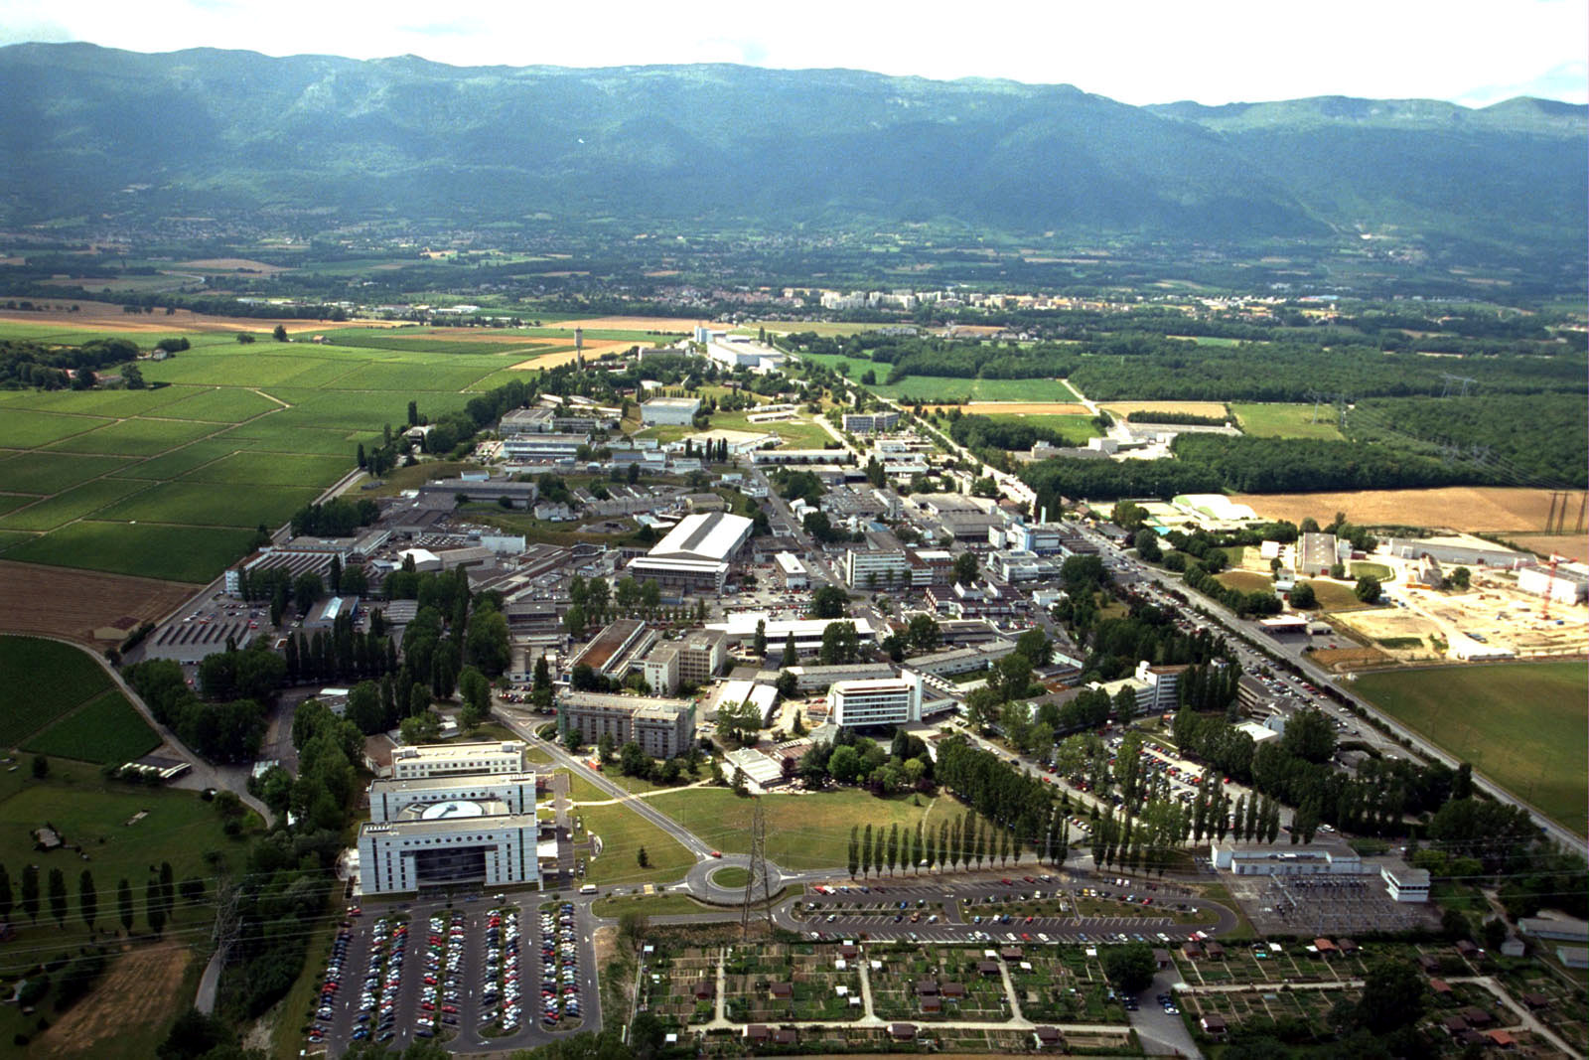
CERN – laboratorio

Slide 4
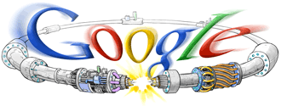
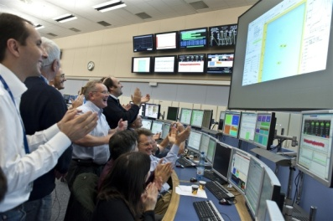
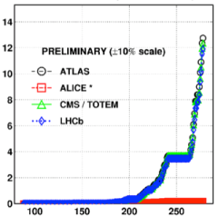
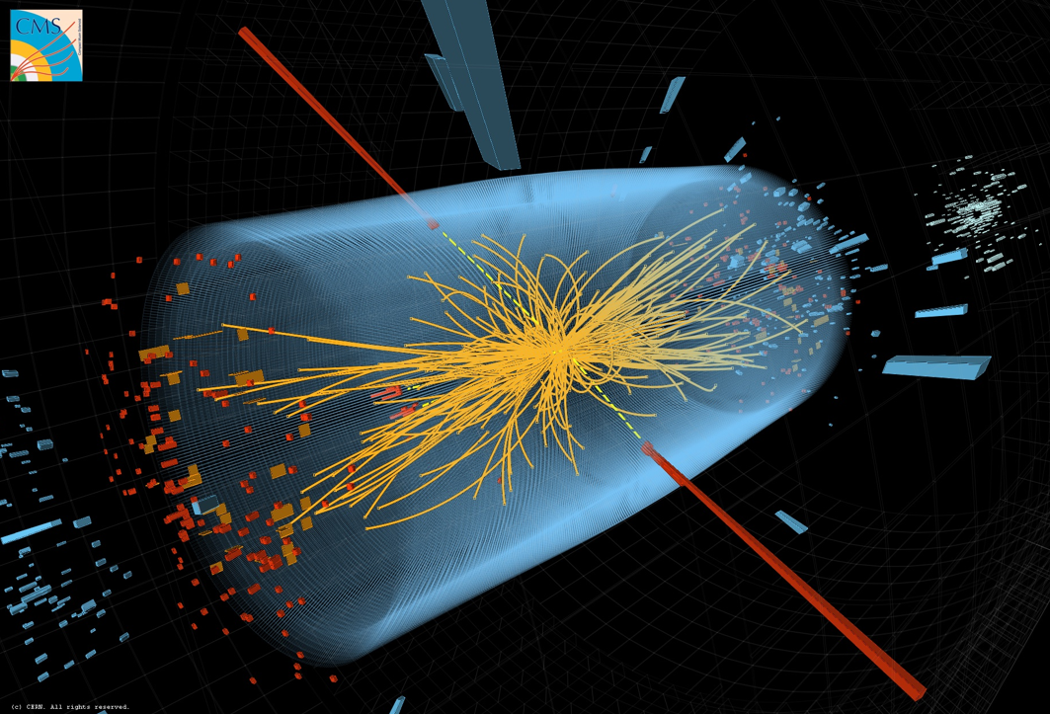
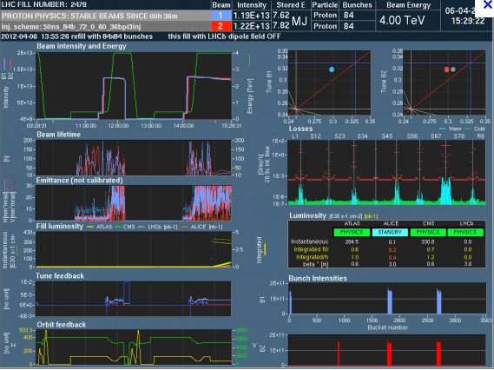
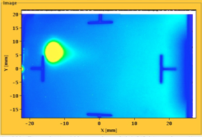
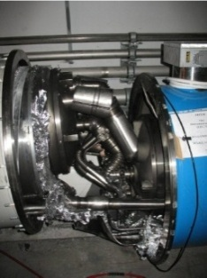
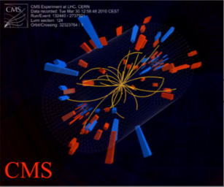
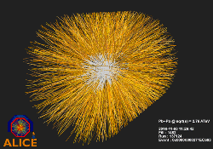
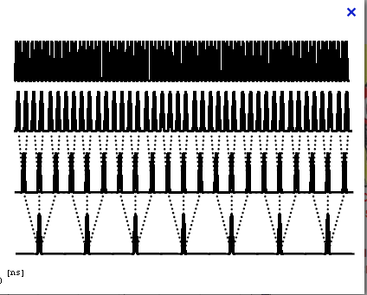
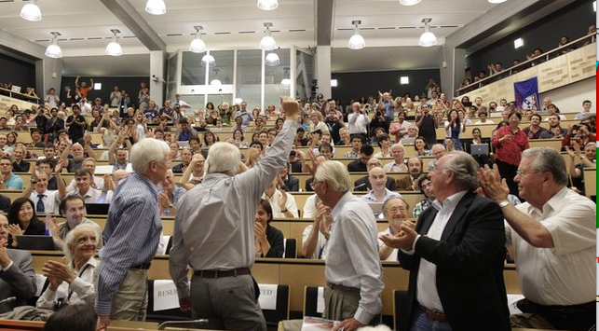
LHC timeline
  Prima bozza LHC 1982
  CERN Council vota la costruzione LHC 1996
  Inizio costruzione 2003
4 TeV
August 2008
First Injection
September 2008
Both beams circulating
November 2009
Beams back
October 2010
248 bunches
November, 2011
Higgs candidates
February, 2012 highest energy
September 2008
Incident
March 2010
First collisions at 3.5 TeV
November 2010
Ion run
June 2011
1380 bunches
July, 2012
5 fb⁻¹
1380
5 fb⁻¹

Slide 5
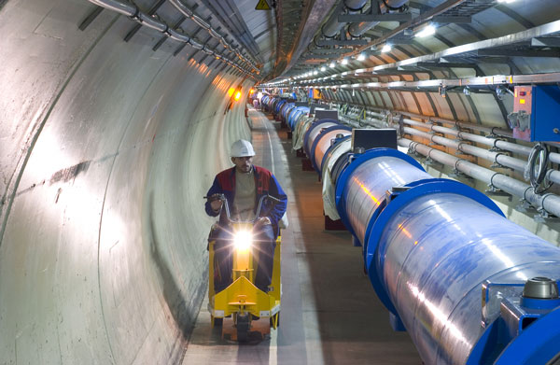
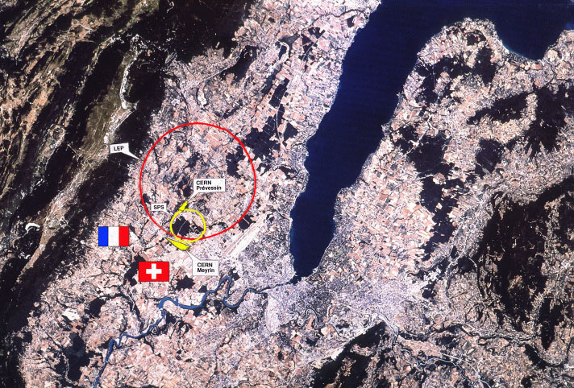

La piu veloce Pista del mondo...
Methodology
2800 Bunches con 100 Miliardi Protoni girano 11245 volte al secondo per 27 km LHC-Ring, alla velocita’ di 99,9999991% della velocita della luce.

Slide 6

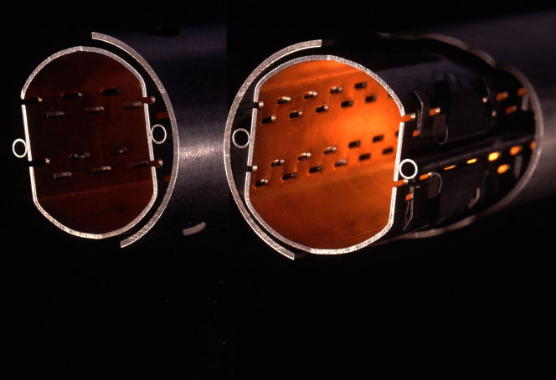
… nel Vuoto dell’ universo…
Methodology
Per poter accelerare le particelle di Protoni alla velocita’ della luce abbiamo bisogno di un Vuoto cosi spinto come nello spazio interplanetario 10E-11

Slide 7
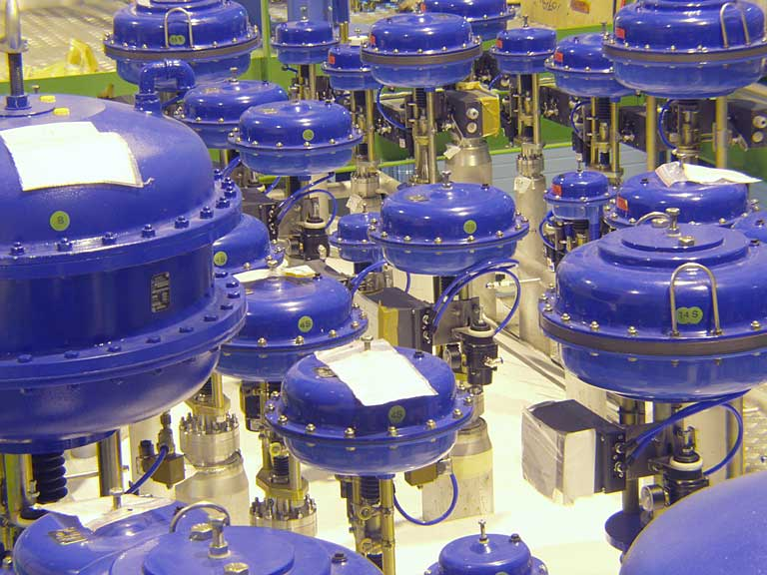
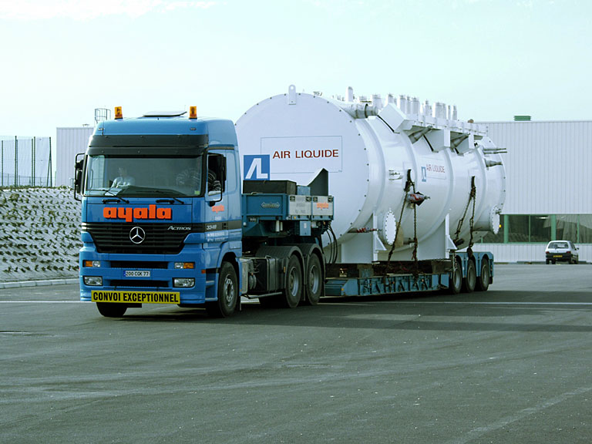
Methodology
…uno dei punti piu Freddi dell’Universo…
A una tempoeratura di funzionamento di
1.9 Grad Kelvin (circa -271°C)
LHC e’ piu freddo che lo spazio interstellare.

Slide 8
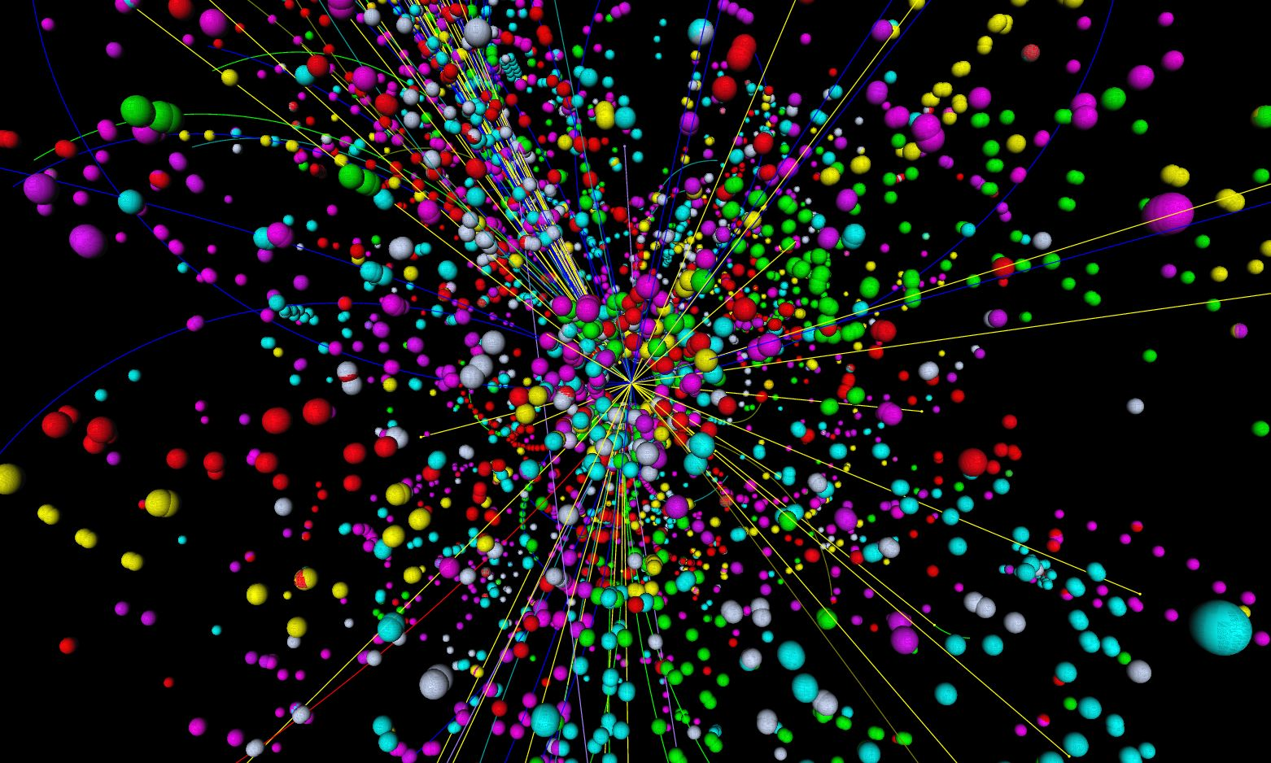
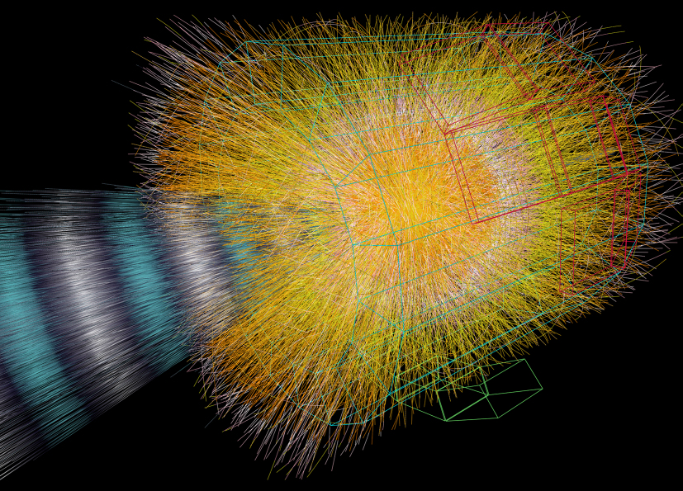
… ci sono anche dei punti piu Caldi del sistema solare...
Methodology
Kollision im CMS-Experiment (Simulation)‏
Kollision im ALICE-Experiment (Simulation)‏
Quando due fasci di Protoni collidono, la temperatura nelle microscopiche superfici raggiungono livelli superiori delle temperature all’interno del Sole.

Slide 9
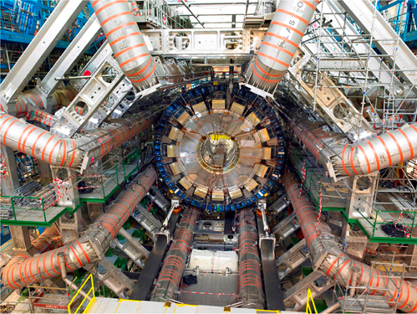
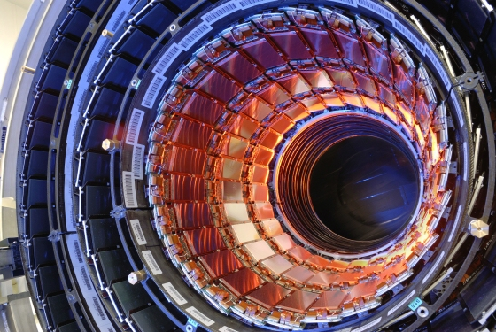


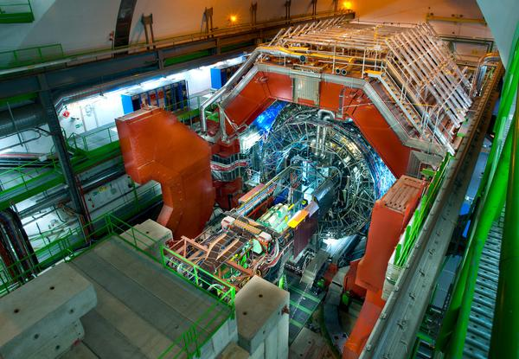
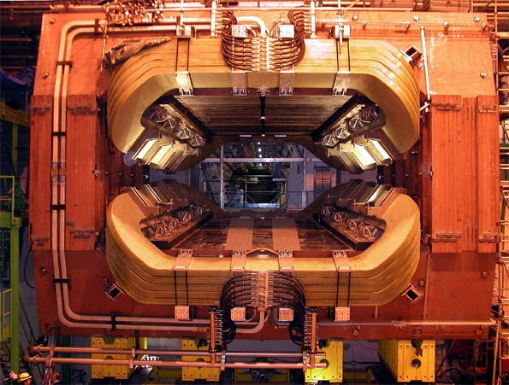


Le Gigantesche dimensioni dei rivelatori...
Methodology
Per misurare 600 Milioni di collisioni al secondo abbiamo costruito Rivelatori enormi capaci di rilevare con precisione estrema e memorizzare enormi quantita di dati.

Slide 10
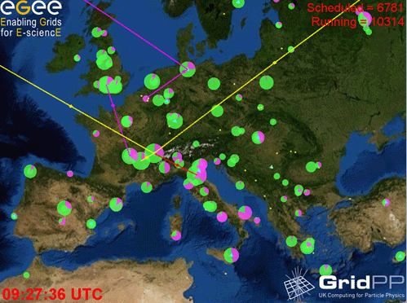
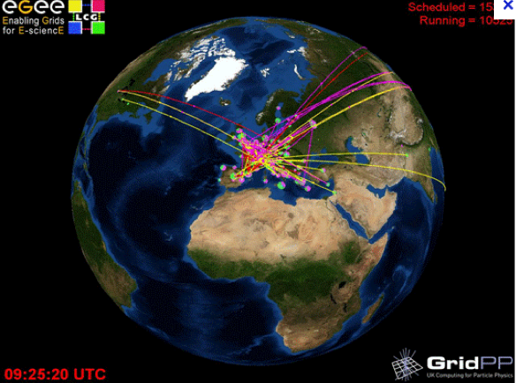
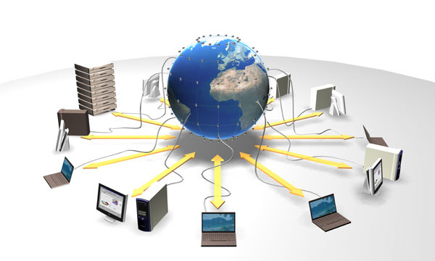
Una rete di dati intorno al Pianeta...
Methodology
Per analizzare I dati dell’LHC, c’e bisogno di 100,000 Computer connessi in un rete globale.
Dopo la scoperta del WWW il CERN e’ la forza trainante dello sviluppo della decentralizzazzione dei dati.

Slide 11
CERN Membri

Slide 12
Perche’?
Methodology

Slide 13

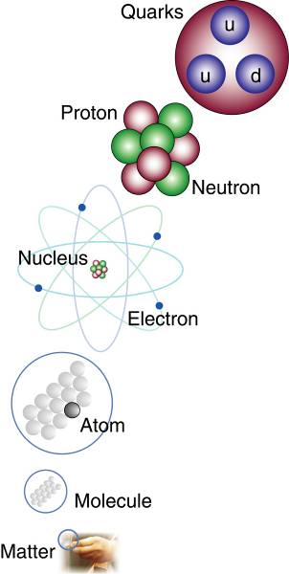
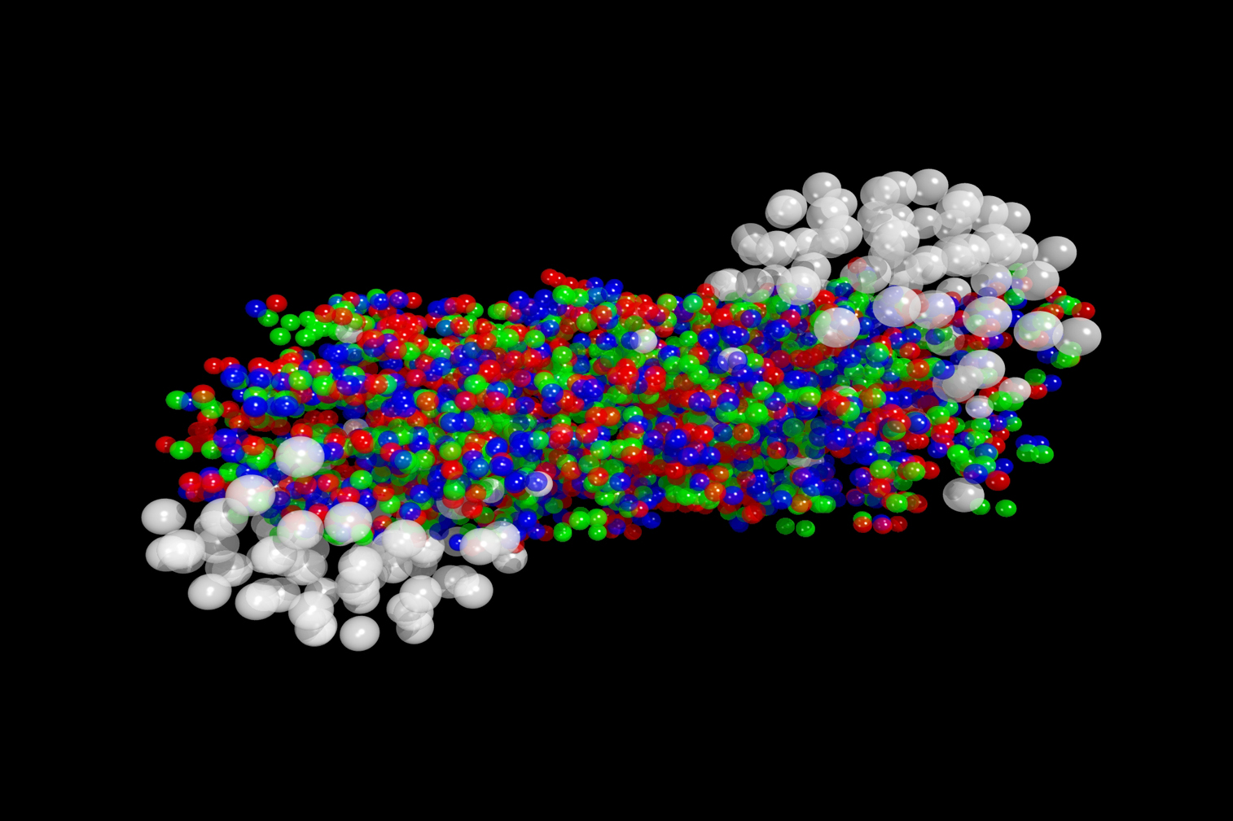
Per superare I limiti della nostra conoscenza
Newtons ... Cos’e’la Massa?
Di cos’e’ fatto 96% des Universo?
Perche’ non c’e’ piu Antimaterie ?
Il segreto del big bang... nei momenti iniziali dell’Universo?

Slide 14
Come?
Methodology

Slide 15
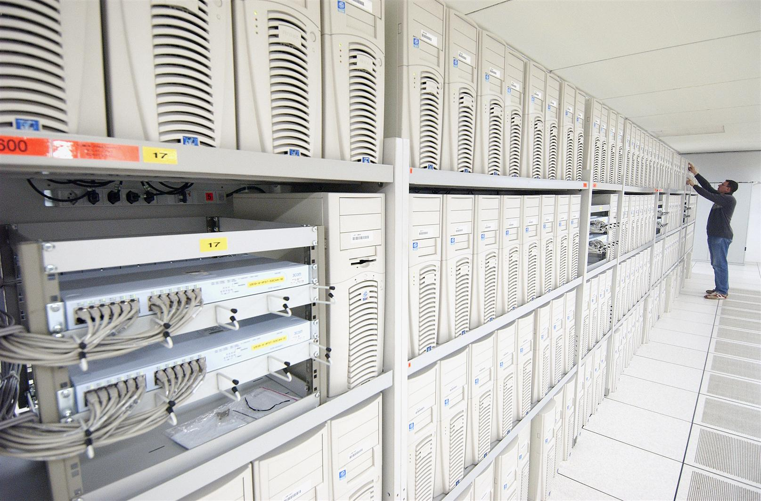
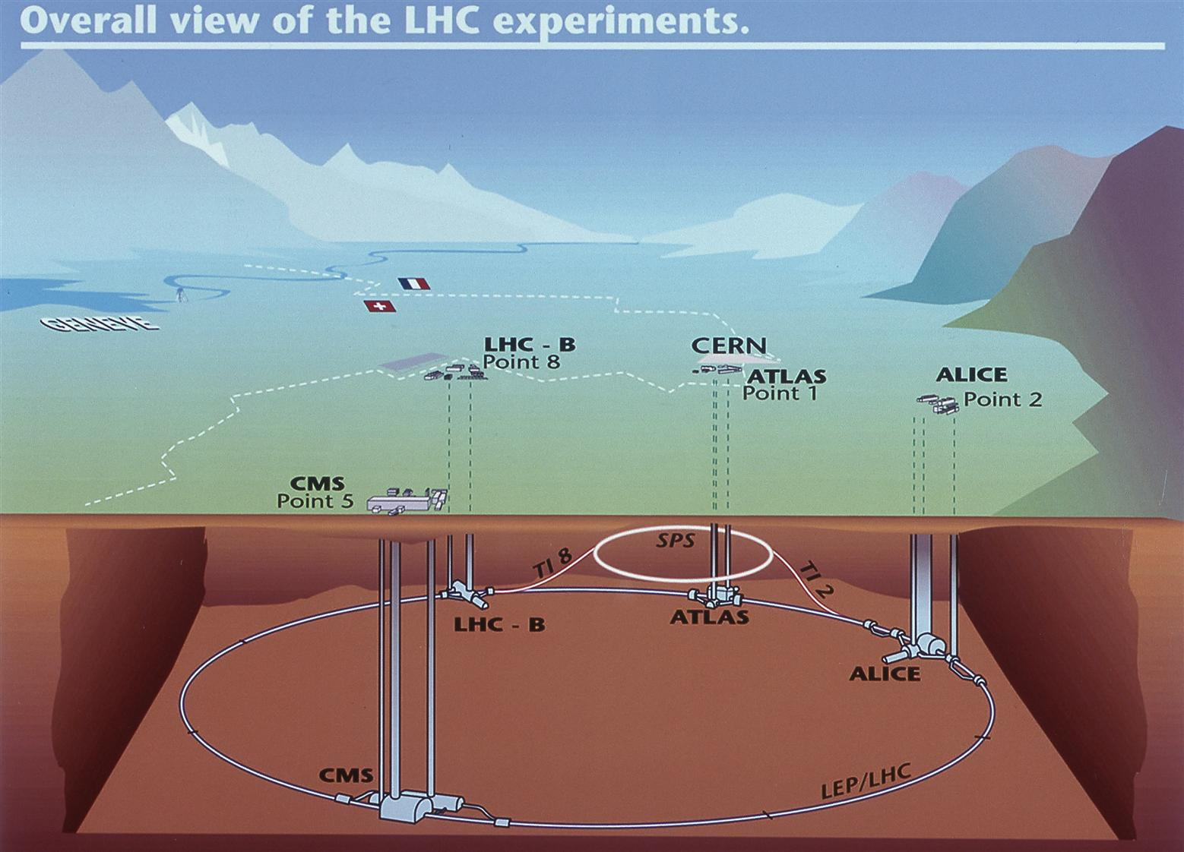
Gli strumenti
Acceleratore
Permettono alle particelle di muoversi ad altissime energia e collidere.
2. Rivelatori
Sono strumenti giganteschi che permettono di misurare con estrema precisione le collisioni.
3. Computer
Raccolgono e memorizzano enorme quantita di dati provenienti dai rivelatori e analizzarli per evidenziare gli eventi interessanti.

Slide 16
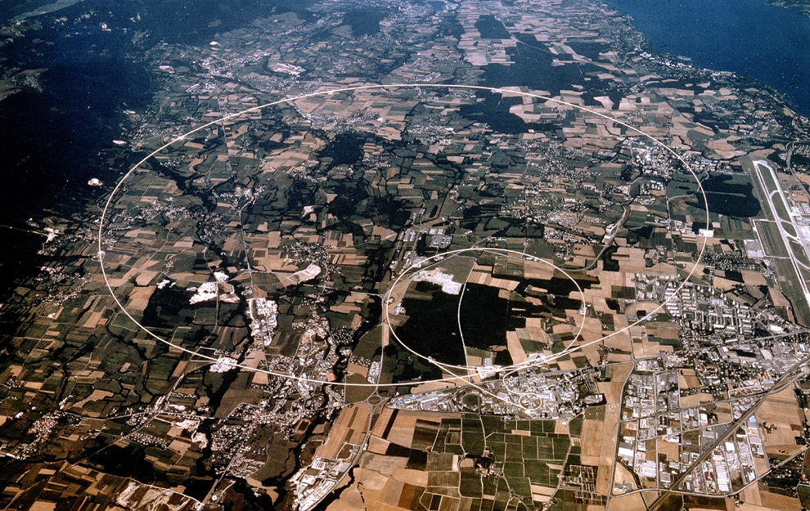
CERN acceleratori
LHC
F: 112 ha
SPS
CH: 490 ha

Slide 17
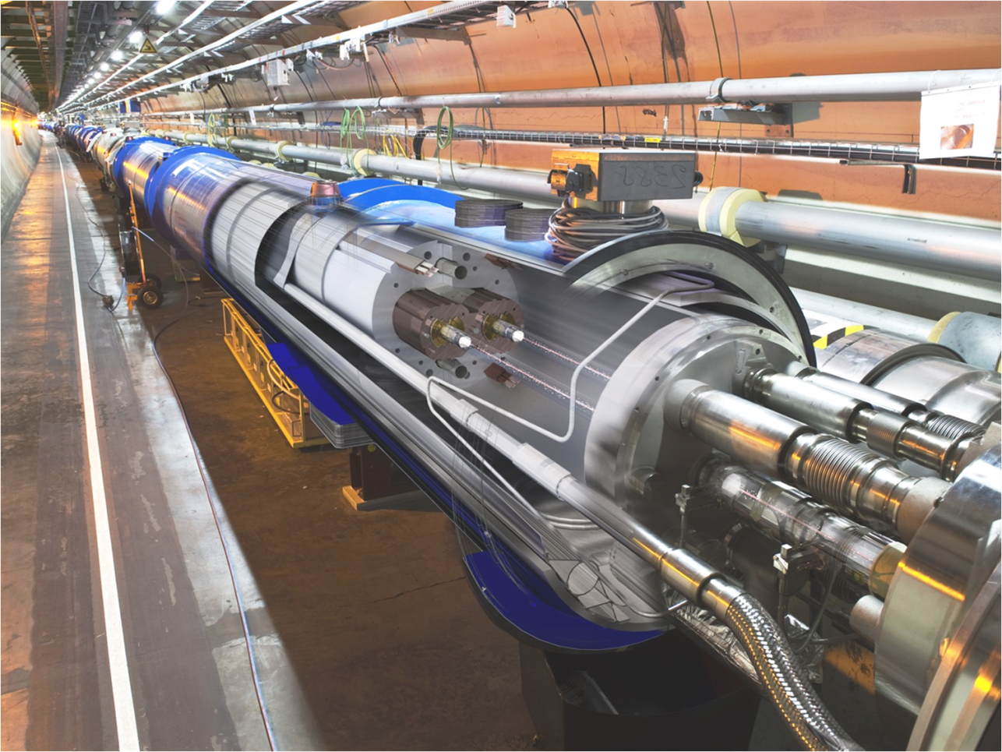
CERN LHC Acceleratore
Methodology
Circonferenza: 26,7 km.
Profondita‘: 70-140 m.
Energia 6.5 TeV.
6.5 Billion eV
(6.5 000 000 000 000 eV)
600 Millionen Collisione al Secondo per Experimento.

Slide 18
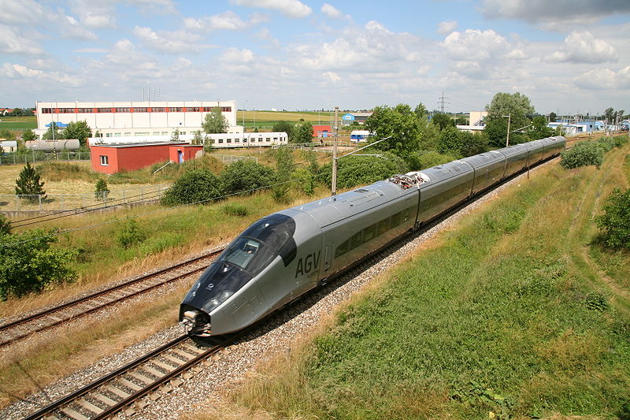
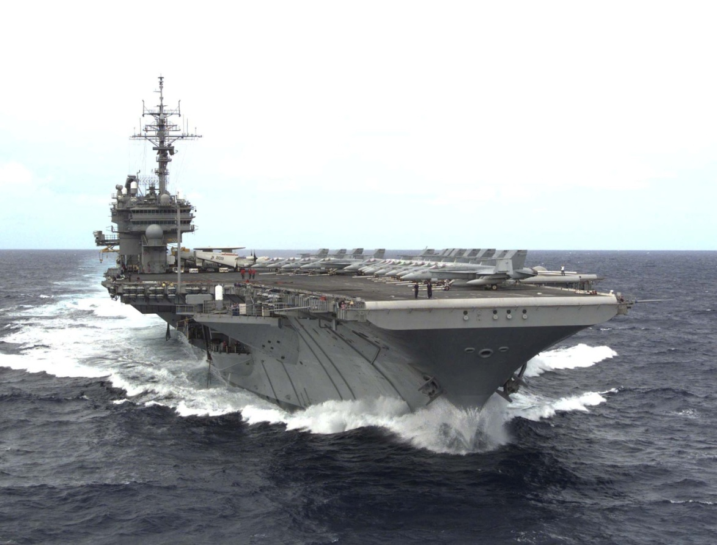
Energia
Energie Cinetica
Treno ad alta velocità (200m, 155km/h)
Energie Cinetica
Portaerei (50km/h)
Energie per Fascio: 360 Mega Joule
Energia nei Magneti: 9 Giga Joule

Slide 19

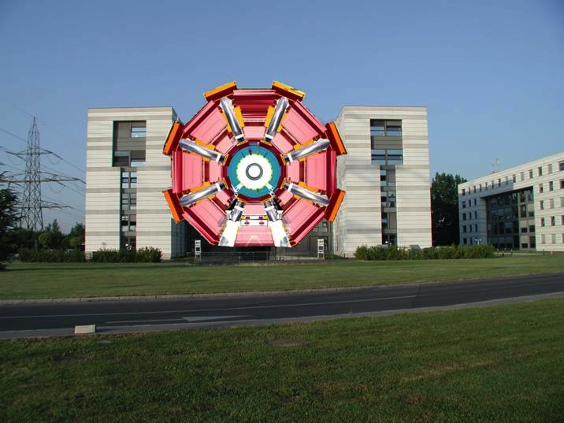
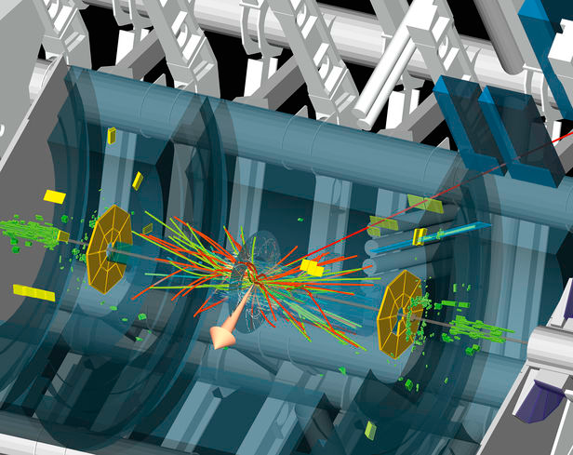
Rivelatori ATLAS: grande quanto un palazzo di 5 piani

Slide 20
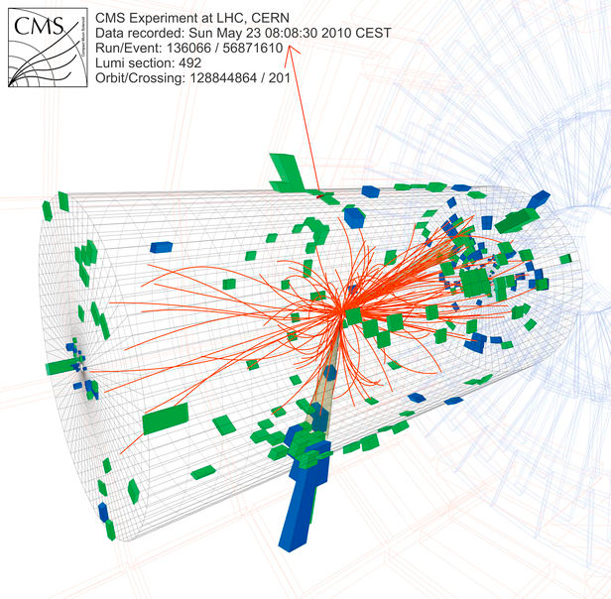
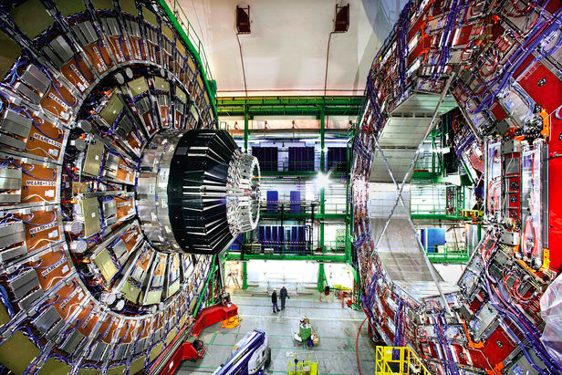

Rivelatori CMS: piu pesante della torre Eiffel

Slide 21
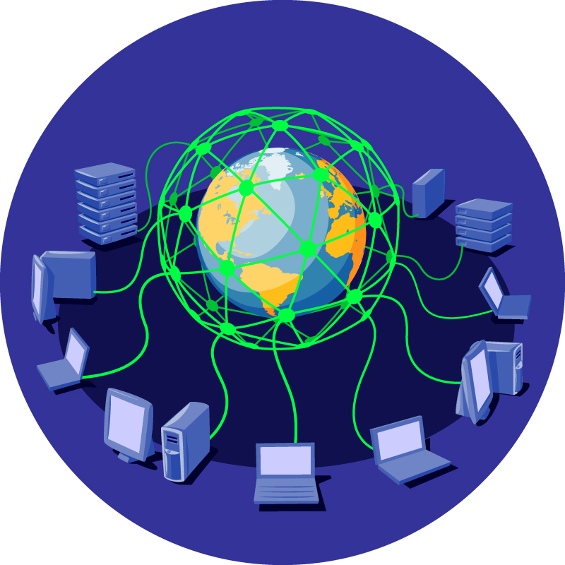
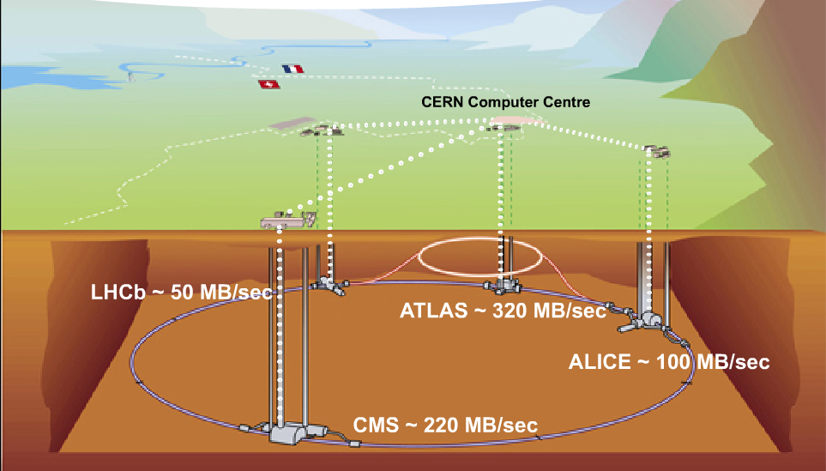
Computer: non funziona senza una rete globale!
Ogni anno gli esperiementi dell’LHC producono
15 Petabyte di Dati, (PB) 10¹⁵ Byte = 1.000.000.000.000.000 Byte
100 volte di piu dell’informazione contenuta in tutti I libri stampati fino ad oggi!!
Queste enormi quantita di dati posso solo essere trattati con l’aiuto del GRID.

Slide 22
Quali sono le ricadute
- CERN
- Particelle
- Acceleratori
- Rivelatori nella vita quotidiana?
Methodology

Slide 23
Noi siamo fatti di Particelle!
Voi! ….
…e
- l’aria
- l’acqua
- la terra
- il sole
- le stelle

Slide 24
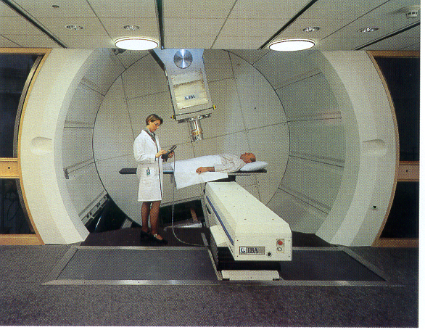
Acceleratori:
Sviluppo per la fisica delle particelle, Utilizzato negli Ospedali
Hadronentherapie
Courtesy of IBA
Nel mondo ci sono 17 000 acceleratori,
di cui 9000 medicali.

Slide 25
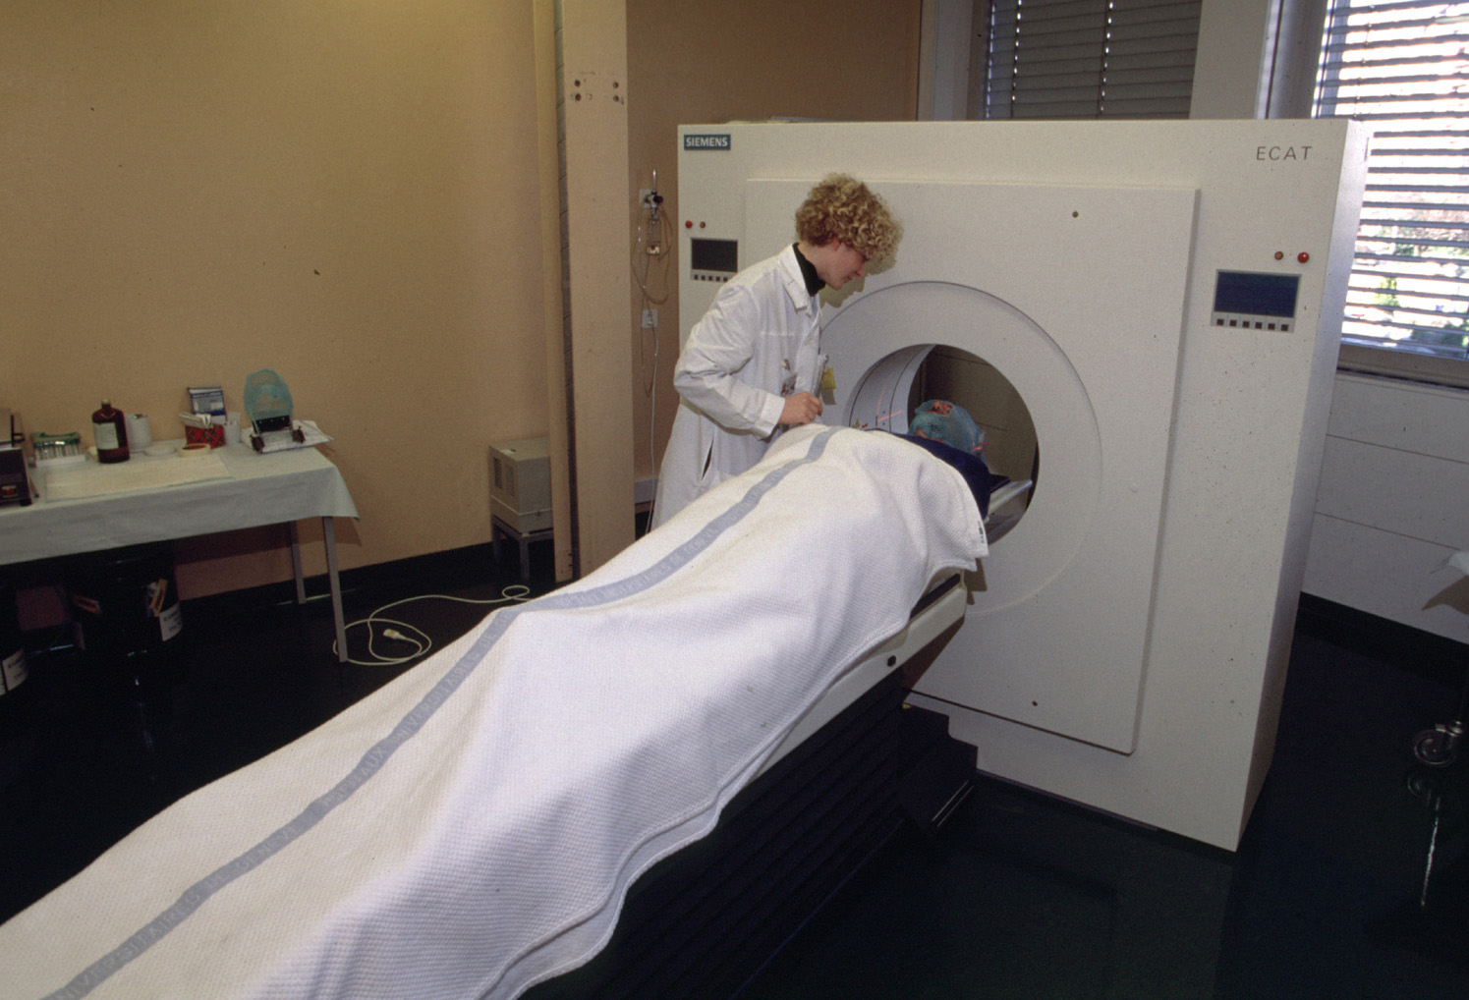
Detettori per rilevare le immagini medicali
PET (Positrons-Emissions-Tomography), uno strumento importantissimo per scoprire e localizzare il tumore.

Slide 26
Alla fine ... conoscete WWW (internet)?

Slide 27
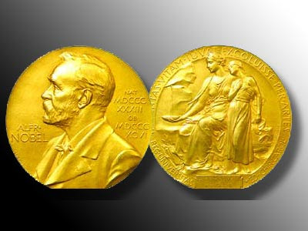
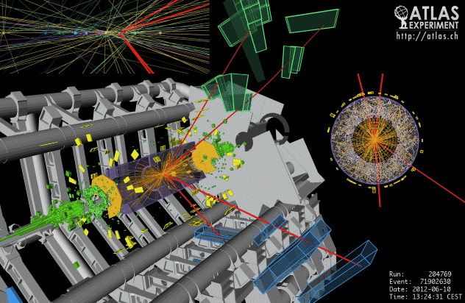
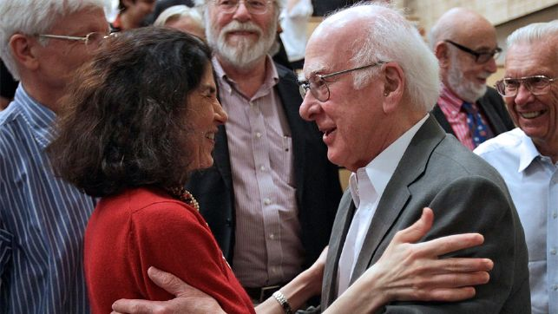
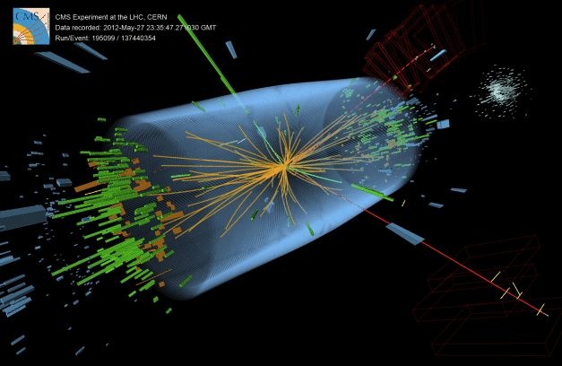

Higgs!!!
July 2012 :
CERN Esperimenti osservano la particella di Higgs.
“ We observe in our data clear signs of a new particle, at the level of 5 sigma, in the mass region around 126 GeV. The outstanding performance of the LHC and ATLAS and the huge efforts of many people have brought us to this exciting stage,” said ATLAS experiment spokesperson Fabiola Gianotti, “

Slide 28
CERN...
CERCA DI RISOLVERE IL PUZZLE DELL’UNIVERSO
CERCA DI SPINGERE PIU IN ALTO I LIMITI DELLA TECNOLOGIA
FORMARE I RICERCATORI E GLI INGENIERI PER IL FUTURO
RIUNISCE E UNISCE GLI SCIENZIATI DI TUTTO IL MONDO
The LHC: Citius, Altius, Fortius…
James Gillies, Head, communication group, CERN
27 November 2006
BENVENUTI AL CERN !

Slide 29




Grundlagenforschung = Innovationsmotor
Relativitäts-Theorie
A. Einstein
100% Wissenschaft
Ohne Korrektur für die Zeitdilatation hätte ein GPS-Gerät einen Positionsfehler von ca. 10 m nach nur 5 Minuten Fahrt!
Elektromagnetismus
100% Wissenschaft
J.C. Maxwell
Zur Übertragung benutzen Mobiltelephone elektromagnetische Wellen

Slide 30
Cern Control Centre
Controllo dei fasci
Methodology

Slide 31

September 10th - control (show) room
slide by Jörg Wenninger
For 3 days all went perfectly well with beam…
31
Notes:
31

Slide 32


Slide 33



Dipole,Quadrupole, and RF Cavity
Dipole
Quadrupole
RF Cavity

Slide 34







Vorbeschleuniger

Slide 35

Strahl beschleunigung

Slide 36




LHC “Routine”betrieb
Beams Collision
Beams dumped
Filling
Squeeze
Ramp down
Preparation
Energy ramp
Injektions
STABLE BEAMS
Notes:
Injection Ramp Squeeze Collisions Rampdown
Many schemes Dynamic effects Optics Beam steering Ramp rates
Injection channel Feedbacks Collimators Beam-beam Reproducibility

Slide 37


Strahlpositionsmonitore
Über 500 Strahlpositionsmonitore
Über 250 Orbitkorrekturmagnete
(Jeweils pro Strahl und Ebene)

Slide 38



























Strahl iniection orbit

Slide 39

Wire scanner

Slide 40






4. Juli 2012: CERN Pressekonferenz

Slide 41




CERN Beschleuniger Komplex
Die Praezision bei den Kollisionen ist vergleichbar mit zwei Nadeln, die ueber den Atlantik geschossen werden um sich in der Mitte zu treffen.

Slide 42


The LHC cost
LHC Maschine: 2.2G€ (material+external work)
Manpower + detector: ca. 4G€
Aufträge im Umfang von 600M€ an ca. 400 deutsche Unternehmen
Magnet+cryogenics = 66%

Slide 43














Beschleunigerphysik Theorie
Strahl dump
Quadrupol-magnet
Quadrupol-magnet
RF Kavität
Dipolmagnet
Dipolmagnet
Experiment
Kollimator
Injektion
RF Kavität
LHC Quadrupol-magnet
Kollimator
Kollimator
Dipolmagnet
Kollimator
Dipolmagnet
Kollimator
LHC Dipolmagnet
Kollimator
Quadrupol-magnet
Quadrupol-magnet
Strahl dump
Strahl dump
Viele Kollisionen mit höchster Energie bei niedrigstem Risiko.
Kollimator
1.2 m
Öffnung
Strahl

Slide 44


Mehr als 11000 Wissenschaftler aus der ganzen Welt
Methodology
Flaggen der CERN-Mitgliedsstaaten
20 Mitgliedsstaaten und weitere 65 Länder sind an CERN-Experimenten beteiligt

Slide 45
Beschleunigerphysik Theorie
Quadrupol-magnet
Quadrupol-magnet
RF Kavität
Dipolmagnet
Dipolmagnet
Strahl dump
Experiment
Kollimator
Injektion
RF Kavität
LHC Quadrupol-magnet
Kollimator
Kollimator
LHC Dipolmagnet
Kollimator
Dipolmagnet
Kollimator
Dipolmagnet
1.2 m
Kollimator
Kollimator
Quadrupol-magnet
Quadrupol-magnet
Strahl dump
Strahl dump
Viele Kollisionen mit höchster Energie bei niedrigstem Risiko.
Öffnung
Strahl

